Slide 1
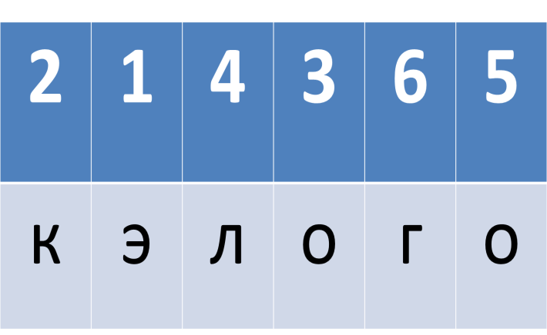

Slide 2
эколог

Slide 3
«Здравствуйте дети, мы ученые – экологи изучаем окружающий мир. Где-то в водоеме произошла беда! Разлилась нефть. И мы не знаем, что делать в этой ситуации, поэтому мы обратились к вам за помощью. Помогите пожалуйста»

Slide 4
